Slide 1
Обобщающий урок-игра
по теме:
"КЛАСС РЫБЫ"

Slide 2
«ЗАГАДОЧНЫЙ КОНКУРС»
Условия: команды по очереди отгадывают загадки, если отвечающая команда даёт неправильный ответ, команды противников могут дать свой вариант ответа и заработать дополнительные баллы.
Оценка: за каждый правильный ответ 1 балл.

Slide 3
Загадки для 1 команды:
1)Он в самом омуте живёт, хозяин глубины.
Имеет он огромный рот, а глазки чуть видны.
сом
2)Есть голова, да нет волос, есть глаза,
да нет бровей, перья есть, да не летает,
в холоде не зябнет и жары не боится.
рыба
3)С зубастой трёхметровой рыбкой
знакомство было бы ошибкой.
акула

Slide 4
Загадки для 2 команды:
1)Дом шумит, хозяева молчат.
Пришли люди, хозяев забрали,
а дом в окошки ушёл.
рыба и сеть
2)Драчун и забияка, живёт в воде,
когти на спине и щука не проглотит.
ёрш
3)Не человек, не зверь, а с усами.
сом

Slide 5
Загадки для 3 команды:
1)Закованный в бронзу с боков,
он плыл в темноте колеи,
мигая в лесах тростников копейками чешуи.
карп
2)У маленькой скотинки
сто серебряных монет на спинке.
рыбы
3)У неё во рту пила, под водой она жила.
Всех пугала, всех глотала,
а теперь в котёл попала.
щука

Slide 6
Конкурс «БЕГУЩАЯ ПО ВОЛНАМ»
Задание: каждый член команды по очереди пишет по одному признаку – особенности рыб, связанной с водной средой обитания.
Оценка: 1 балл за каждый правильный
признак.

Slide 7
Конкурс «ФИЛВОРД 16 РЫБ»
Задание: за 5 минут найти спрятанные в филворде 16 названий рыб.
Оценка: 1 балл за каждое название.

Slide 8
О | Б | Е | С | А | К | С | Е | Р | Т
М | С | Ь | Л | А | Ф | Е | К | С | М
О | Е | Е | Р | Л | О | С | О | С | Ь
Й | Т | Н | Т | О | И | К | Б | Е | О
В | Л | И | Г | Р | К | О | Л | Л | О
А | В | В | Е | А | Р | У | Б | Ь | Е
А | К | Н | Д | А | В | И | Н | Д | А
Л | Ш | У | Н | Я | Ь | Ь | Г | Ь | К
А | С | Е | Л | Н | Н | С | Р | Л | Т
Б | А | А | Н | А | А | А | Ь | Е | А
М | З | Г | О | Л | Р | Р | Р | Р | Б
А | А | О | Х | И | А | А | В | О | У
К | Н | И | К | М | Т | К | А | Ф | З

Slide 9
ОТВЕТЫ:
1-АКУЛА; 2-МОЙВА; 3-НАЛИМ;
4-ОКУНЬ; 5-ОСЁТР; 6-САЗАН;
7-СУДАК; 8-КАРАСЬ; 9-КЕФАЛЬ;
10-ЛОСОСЬ; 11-СЕЛЬДЬ;12-ТАРАНЬ;
13-ТРЕСКА; 14-ФОРЕЛЬ; 15-ЗУБАТКА;
16-КАМБАЛА.

Slide 10
Конкурс «УДАЧЛИВЫЙ РЫБОЛОВ»
Задание: распределить представителей по
систематическим группам.
« Пойманной» считается рыба,
систематическое положение
которой определено правильно.
Оценка: за каждую пойманную рыбу
1 балл.

Slide 11
Систематические группы:
А)Хрящевые:
Б)Костно – хрящевые:
В)Двоякодышащие:
Г)Кистепёрые:
Д)Костистые:
Представители:
1-австралийский рогозуб; 2-треска;
3-морская лисица; 4-камбала;
5-африканский чешуйчатник; 6-горбуша;
7-латимерия; 8-карась; 9-акула – молот;
10-белуга.

Slide 12
Ответы:
А) 3; 9.
Б)10.
В)1; 5.
Г)7.
Д)2; 4; 6; 8.

Slide 13
Конкурс «КРОССВОРД»»
Задание: по одному представителю от команды выходят к доске и заполняют кроссворд.
Оценка: за каждое название 1 балл.
.

Slide 14
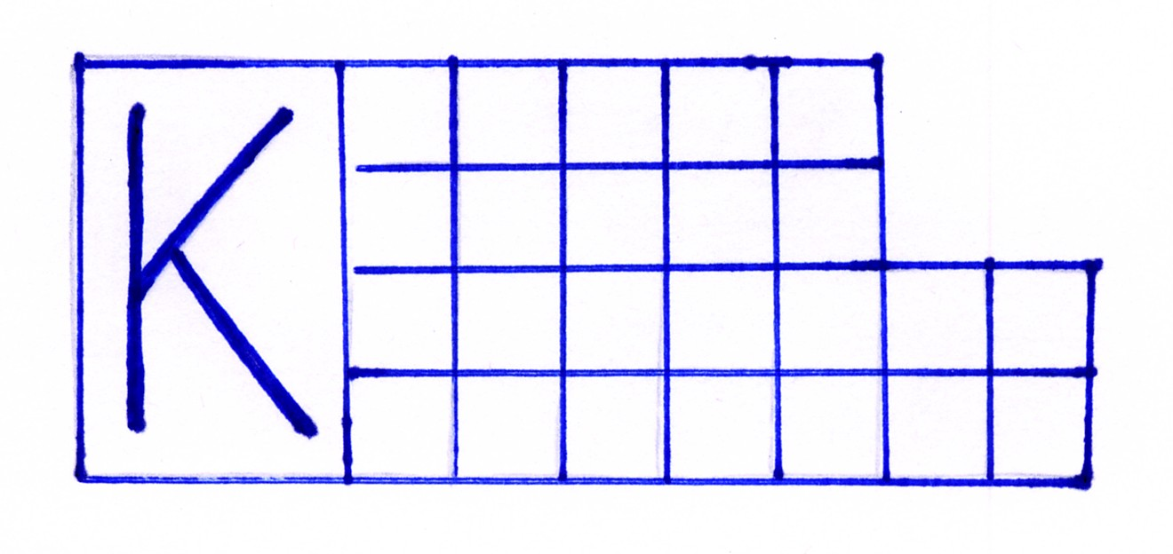
Задание для 1 команды:

Slide 15
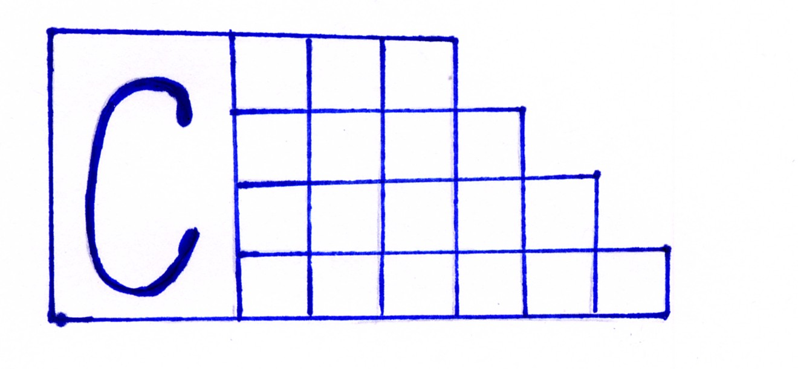
Задание для 2 команды:

Slide 16
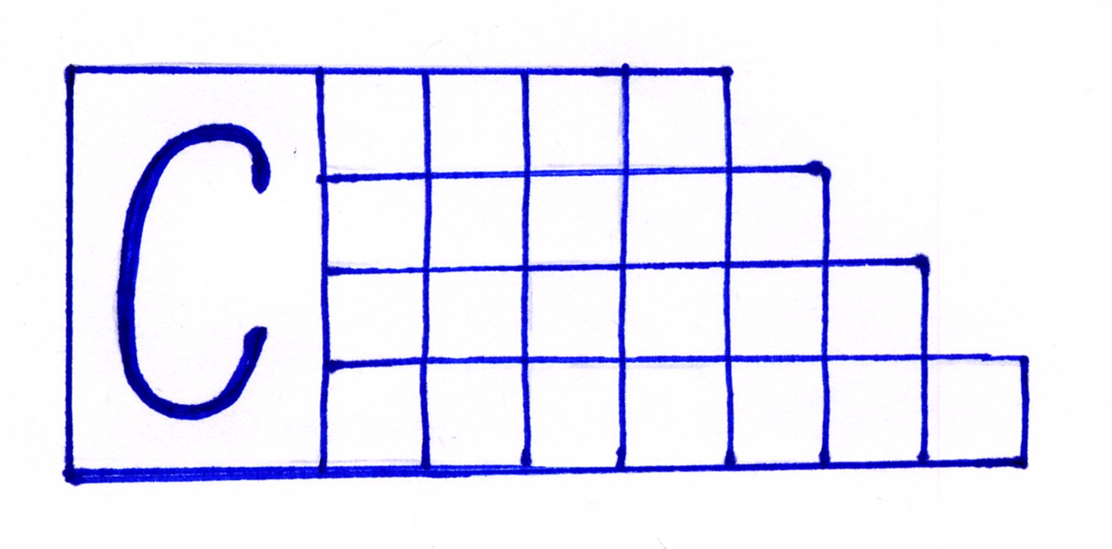
Задание для 3 команды:

Slide 17
Ответы
1)килька; карась; камбала; колюшка
2) скат; сазан; сельдь; севрюга;
3)сазан; сельдь; севрюга; ставрида

Slide 18
Конкурс «ТЫ - МНЕ, Я – ТЕБЕ»
Условия: команды задают другим
командам по 5 вопросов о рыбах.
Если отвечающая команда даёт
неправильный ответ, балл
присуждается команде,
задававшей вопрос.
Оценка: 1 балл за каждый правильный
ответ.

Slide 19
Конкурс «РЫБЬИ ФАМИЛИИ»
Задание: написать наибольшее количество
фамилий, произошедших
от названий рыб.
Оценка: 1 балл за каждую реально
существующую фамилию.

Slide 20
Конкурс «КТО БОЛЬШЕ»
Задание: первая команда называет рыбу, вторая команда называет рыбу, название которой начинается на последнюю букву предыдущей рыбы и так далее.
Оценка: 1 балл за каждое название.

Slide 21
Конкурс «ЗООШУТКА»
Задание: определить, из частей каких рыб составлена фантастическая рыба.
Оценка: 12 баллов.

Slide 22
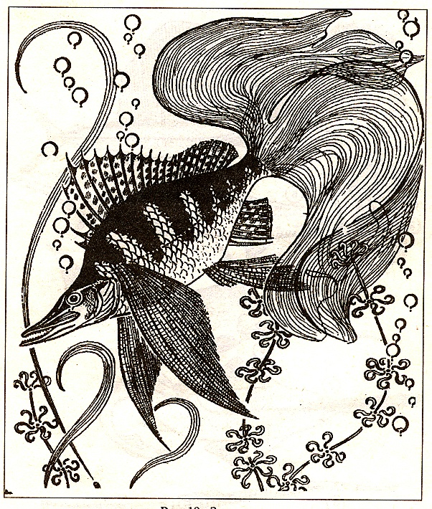

Slide 23
Ответы:
голова – щуки;
тело – леща;
хвост – вуалехвоста;
спина и анальный плавник – ерша;
грудные и брюшные плавники –
рыбы-ласточки.

Slide 24
Конкурс «ШИФРОВКА»
Задание: из океана от Нептуна пришли шифровки. Буквы в словах перепутаны. Переставьте буквы так, чтобы получились названия рыб, которых можно употреблять в пищу.
Оценка: 1 балл за каждую шифровку.

Slide 25
Шифровки для 1 команды:
Т А П В О Л
С Е К Р А Т
Д У К С А
Д Ь С Т Р Е Я Л

Slide 26
Шифровки для 2 команды:
З Н А А С
Т О Р Е С
М Л И Н А
Л А Т И М Е Р И Я

Slide 27
Шифровки для 3 команды:
Т А М Н И Й
Р Ф Ь Л Е О
А Е У Г Л Б
У Б О Р Г А Ш

Slide 28
Ответы:
Шифровки для 1 команды:
Т А П В О Л (плотва)
С Е К Р А Т (треска)
Д У К С А (судак)
Д Ь С Т Р Е Я Л (стерлядь)

Slide 29
Ответы:
Шифровки для 2 команды:
З Н А А С (сазан)
Т О Р Е С (осётр)
М Л И Н А (налим)
Л А Т И М Е Р И Я (латимерия)

Slide 30
Ответы:
Шифровки для 3 команды:
Т А М Н И Й (минтай)
Р Ф Ь Л Е О (форель)
А Е У Г Л Б (белуга)
У Б О Р Г А Ш (горбуша)

Slide 31
Конкурс «ЗАМОРОЧКИ ИЗ БОЧКИ»
Условия: команды по очереди вытаскивают из бочонка номерки и отвечают на вопрос под этим номером.
Если отвечающая команда даёт неправильный ответ, другие команды могут ответить и заработать дополнительные баллы.
Оценка: 2 балла за каждый ответ.

Slide 32
№ 1 | № 2 | № 3
№ 4 | № 5 | № 6
№ 7 | № 8 | № 9

Slide 33
№ 1.
Почему трудно держать в руках живую рыбу?
Тело покрыто слизью

Slide 34
№ 2.
Почему даже в мутной воде рыба не натыкается на препятствия?
За счёт боковой линии

Slide 35
№3.
Почему не тонут акулы, хотя у них нет плавательного пузыря?
В печени находится запас жира

Slide 36
№ 4.
Горчак, тиляпия, колюшка, пинагор.
Что всех этих рыб объединяет?
Забота о потомстве

Slide 37
№ 5.
Чешуя рыб – «паспорт»
и «медицинская книжка» одновременно.
Почему?
По чешуе можно определить возраст и состояние здоровья рыбы

Slide 38
№ 6.
В аквариум к слепой щуке
пустили рыб. Не видя их,
щука бросилась и без промаха
переловила всех.
Каким образом она их обнаружила?
С помощью боковой линии

Slide 39
№ 7.
Почему зимой может
происходить замор рыбы?
Из - за недостатка кислорода

Slide 40
№ 8.
У налима «всё наоборот» -
говорят бывалые рыбаки. Почему?
Нерестится зимой

Slide 41
№ 9.
Народное название вьюна – пискун.
Почему он получил такое название?
Выводит воздух через анальное
отверстие с характерным звуком

Slide 42
Конкурс «ГОНКА ЗА ЛИДЕРОМ»
Условия: команды по очереди должны ответить на максимальное количество вопросов за 1 минуту.
Оценка: 1 балл за каждый правильный
ответ.

Slide 43
Вопросы для
1 команды

Slide 44
1.Сколько кругов
кровообращения у рыб?
1
2.Ответная реакция организма
на раздражение
рефлекс
3.Где накапливается желчь у рыб?
в желчном пузыре

Slide 45
4.Из каких отделов состоит
сердце рыб?
предсердие и желудочек
5.Какая кровь в сердце рыбы?
венозная
6.Бывают ли прозрачные рыбы?
да, малёк угря

Slide 46
7.Почему жабры рыб
ярко – красного цвета?
там находится кровь
8.Какая из пресноводных рыб
самая большая?
сом
9.Где расположены глаза
у камбалы?
на спине

Slide 47
10.В какое время года
рыбы мечут икру?
весной
11.Эта рыба по форме
напоминает шахматную фигуру.
морской конёк

Slide 48
12.Эту светящуюся мелкую
рыбку можно встретить
в реках Амазонии,
в собственном аквариуме и
даже в таблице Менделеева.
неон
13.Среди них встречаются
меч, сабля, пила, молот,….
акула

Slide 49
Вопросы для
2 команды

Slide 50
1.Сосуд, приносящий кровь
к сердцу
вена
2.Все ли рыбы
откладывают икру?
нет, есть живородящие

Slide 51
3.Чем прикрыты жабры
рыбы снаружи?
жаберными крышками
4.Где вымётывает икру
речной угорь?
в Саргассовом море

Slide 52
5.Какие рыбы называются
проходными?
которые совершают
в период нереста миграции
6.Какая известная рыба меняет
окраску под цвет дна?
камбала

Slide 53
8.Что у рыбы в «паспорте» написано?
возраст
7.Какая рыба откладывает икру в раковины моллюсков?
горчак

Slide 54
9.Различают ли рыбы цвета?
да
10.Какие рыбы называются живородящими?
рождающие живых детёнышей

Slide 55
11.Эта рыба – самый крупный
хищник в реках нашей страны
сом
12.Именно её русский писатель
Виктор Астафьев
назвал Царь – рыбой.
осётр

Slide 56
13.Ловом именно этой рыбы
с успехом занимался
Костя – моряк из знаменитой
песни
кефаль

Slide 57
Вопросы для
3 команды

Slide 58
1.Органы выделения у рыб
почки
2.Какие рыбы носят название
небесных тел?
луна, солнце
3.Как называется кровь,
насыщенная кислородом?
артериальная

Slide 59
4.Какие рыбы имеют оружие
на голове?
рыба-пила; рыба-меч;
рыба-молот
5.От чего зависит количество
вымётываемых рыбами икринок?
от заботы о потомстве

Slide 60
6.Какие рыбы вынуждены
плавать даже во сне,
иначе они утонут?
акулы
7.А кто такой хвостокол?
скат

Slide 61
8.Какая рыба вверх брюхом
плавает?
дохлая
9.Ощущают ли рыбы запахи?
да
10.Какие рыбы вынашивают
икру во рту?
тиляпия; пинагор

Slide 62
11.Так называется и
аквариумная рыбка, и астрономический прибор
телескоп
12.В системе знаков Зодиака
они занимают
двенадцатое место
рыбы

Slide 63
13.Именно с помощью этой
рыболовной снасти старик
из пушкинской сказки
выловил золотую рыбку
невод

Slide 64
Подведение
итогов игры

Slide 65
Спасибо за участие!!!

